Slide 1
Java ve AWT ile Oyun/Oyun Motoru Geliştirme
Doğa Oruç
Bahar 2019
2. Oturum

Slide 2
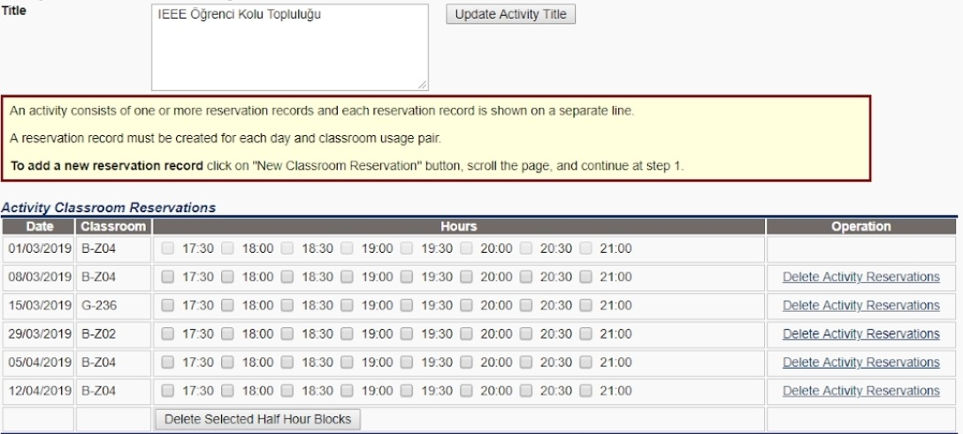

Slide 3
Geçen Oturumda Yaptıklarımız
YAPISAL |  | İŞLEVSEL
Game Loop | ✔ | Pencereleme | ✔
Handler |  | Klavye/Fare
Render Modu |  | Thread destği
API Köprüsü |  | Sprite/Animasyon
Game Object |  | Ses

Slide 4
Runnable
public interface Runnable {
//bu metod, bir thread tarafından
//çalıştırılacak kodu içerir
public void run();
}

Slide 5
Thread
public class Thread {
public Thread(Runnable r)
public void run() {
// yanlış yöntem! kodu çağıran threadde // çalıştırır. Bu threadde değil!
}

Slide 6
Thread
//Thread class’ının devamı
public void start() {
// doğru yöntem
// kodu bu threadde çalıştırır.
}
public void join() {
// çağıran threadi, bu thread çalışmayı // durdurana kadar bekletir.
}
}

Slide 7
public class Engine extends Canvas implements Runnable {
private Thread gameThread;
public Engine() {
gameThread = new Thread(this);
}
public void start() {
gameThread.start();
}
public void stop() {
try {
gameThread.join();
} catch (InterruptedException e) {
gameThread.interrupt();
e.printStackTrace();
}
}

Slide 8
//Engine class’ının devamı
@Override
public void run() {
long timer = System.currentTimeMillis();
int ticks = 0;
int frames = 0;
long lastTime = System.nanoTime();
long thisTime;
double nanoseconds = 1000000000.0 / 1;
double deltaTime = 0;
while (true) {
thisTime = System.nanoTime();
deltaTime += (thisTime - lastTime) / nanoseconds;
lastTime = thisTime;
while (deltaTime >= 1) {
tick();
deltaTime--;
ticks++;
}
render();
}
}

Slide 9
//Engine class’ının devamı
private void tick() { // TODO implement! }
private void render() {
if (getBufferStrategy() == null) {
createBufferStrategy(3);
}
BufferStrategy bs = getBufferStrategy();
Graphics2D g2d = (Graphics2D) bs.getDrawGraphics();
g2d.setColor(Color.WHITE);
g2d.fillRect(0, 0, 10000, 10000);
g2d.setColor(Color.RED);
g2d.fillRect(100, 100, 50, 50);
bs.show();
g2d.dispose();
}

Slide 10
public class Window extends JFrame {
private Engine engine;
public Window(Engine e) {
setTitle("Java AWT Platformer Game!");
setBounds(2000, 100, 300, 300);
setResizable(false);
setVisible(true);
engine = e;
add(e); // Engine extends Canvas
e.start(); // Engine’ının game loopunu başlatır
}
}

Slide 11
Bu Oturumda Yapacaklarımız
YAPISAL |  | İŞLEVSEL
Game Loop | ✔ | Pencereleme | ✔
Handler | ✔ | Klavye/Fare | ?
Render Modu |  | Thread destği
API Köprüsü |  | Sprite/Animasyon
Game Object | ✔ | Ses

